Slide 1
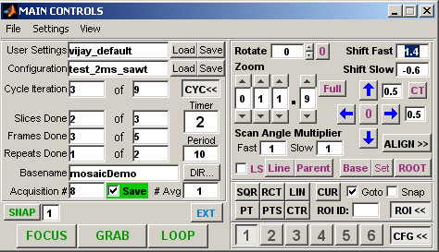
A
B
E
C
F
G
D
H

